Slide 1
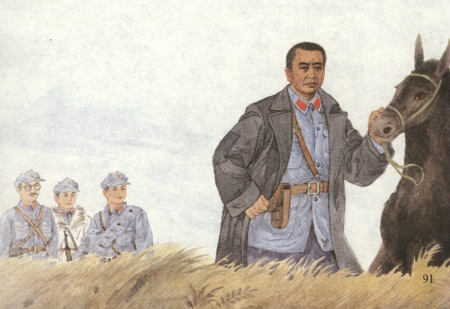
22 彭德怀和他的大黑骡子

Slide 2

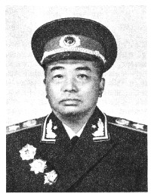
----生平简介----
彭德怀（1898～1974）无产阶级革命家，军事家，政治家，中国人民解放军创建人和领导人之一，中华人民共和国元帅。原名得华，号石穿，湖南湘潭人。
彭德怀

Slide 3
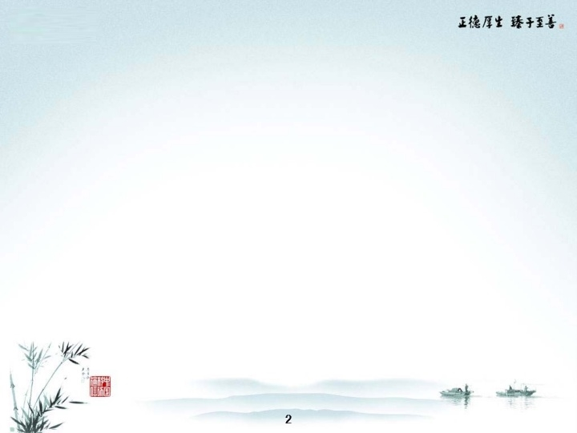
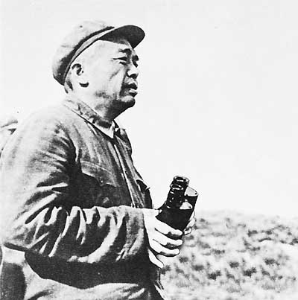
妻子浦安修，无子女。
中国共产党著名军事家，中华人民共和国元帅，前国务院副总理兼国防部长，中共第六至八届中央政治局委员，中共中央军事委员会副主席。

Slide 4
永怀彭大将军
—— 上将张爱萍
横刀立马为民谋，
晚景凄凉千古忧。
刚正不阿耻权术，
万言上书誉神州。
彭德怀

Slide 5
自读课文，完成：
1、画出文中的重点词语。
2、给课文分段。

Slide 6
文章段落结构
第一段(第一自然段)，写红军过草地时饥寒交迫，后续部队连野菜也找不到。
第二段(第二至二十自然段)写彭德怀忍痛命令把连同大黑骡子在内的六头牲口枪杀充饥的经过。
第三段(第二十一自然段)写大黑骡子融进了北上的滚滚铁流，融进了宣传鼓动员的竹板声里。

Slide 7
过草地是红军长征途中最为艰苦的一段历程。红军指挥员在饥寒交迫的情况下向北挺进。走在前面的部队断粮了还可以挖野菜吃，走在后面的部队则连野菜也找不到。
饥寒交迫：饥饿、寒冷同时袭来。形容无衣无食，生活极端困苦。

Slide 8
彭德怀率领红三军团负责殿后。他眼见战士们一个个因饥饿而昏倒在地，便把目光盯在自己的大骡子上。这匹从江西出发时就跟随彭德怀的大骡子，一路上又驮粮食和器材，每天它背上都堆得像小山似的。有时彭德怀抚摸着大黑骡子念叨着：“你太辛苦了，连一点料都吃不上。”说着，就把自己的干粮分出一些，悄悄地塞进大黑骡子的嘴里，一直看着它吃完。
殿后：行军时走在队伍最后。

Slide 9
现在，草地上断粮了，彭德怀决定杀坐骑解决燃眉之急。他把饲养员喊了来，问道：“总共还有几头牲口？”
“连你的大黑骡子还有6头。”老饲养员回答道。
“好，全集中起来，杀掉吃肉！”彭德怀的话就是命令。
燃眉之急：火烧眉毛那样紧急。比喻情况非常紧迫。

Slide 10
思考
从课文的哪些地方可以看出彭德怀非常喜爱他的大黑骡子？画出有关的句子片段。
既然彭德怀那么喜欢他的大黑骡子，为什么还要杀掉它？

Slide 11
有时彭德怀抚摸着大黑骡子念叨着：“你太辛苦了，连一点料都吃不上。”说着，就把自己的干粮分出一些，悄悄地塞进大黑骡子的嘴里，一直看着它吃完。
彭德怀深情地望着栓在不远处的大黑骡子。
彭德怀背过脸去。
彭德怀向着斜倒下去的大黑骡子，缓缓地摘下军帽……
彭德怀推开警卫员端来的一碗肉汤，发火道：“我吃不下，端开！”

Slide 12
思考
“不耐烦”“怒吼”“发火”分别出现在课文的哪些句子中？联系上下文，说说它们分别表达了彭德怀什么样的思想感情。

Slide 13
思考
“副官长，快开枪！你不向它们开枪，我就要向你开枪！”想一想：如果方副官长还在犹豫或者不忍心开枪，那么彭德怀真的会向他开枪吗？

Slide 14
彭德怀是个怎样的人？

